Slide 1


FTP e Portas
Prof. Ederson da Costa

Slide 2
FTP

Slide 3
O que é FTP?
Embora se refira tanto ao nome quanto aos programas utilizados, o FTP (File Transfer Protocol) ainda é utilizado em uma série de serviços de hospedagem e transferências de arquivos.

Slide 4
o FTP, muito utilizado em sites de hospedagem e servidores de arquivos. Alguns sites de download dão a opção de realizar o download via HTTP (que é o modo como estamos mais acostumados) e via FTP, que abre uma estrutura de diretórios bastante simplificada onde podemos encontrar o arquivo desejado em um diretório.

Slide 5
Abaixo, selecionamos uma lista dos gerenciadores de FTP mais conhecidos: FileZilla
FireFTP
SmartFTP
CuteFTP Lite
Easy FTP

Slide 6
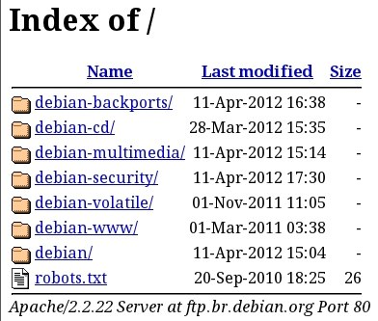

Slide 7
Ports

Slide 8
Muita gente já ouviu dizer que instalar um firewall é uma boa maneira de proteger o PC, já que ele controla o uso das portas. Por outro lado, há pessoas que descobrem que é necessário liberar uma determinada porta em seu computador para que um dado programa funcione.

Slide 9
Quando alguém fala dessas portas, está se referindo às portas TCP e UDP, que são meios utilizados por softwares e serviços do sistema operacional para a comunicação em rede e, conseqüentemente, na internet.

Slide 10
Todas as aplicações fazem uso da sua conexão à internet, mas como o computador faz para saber quais os dados que pertencem a cada programa? Simples, pelo número da porta que cada um utiliza. Por exemplo, se você está usando um programa de FTP (File Transfer Protocol), a conexão à internet é feita pela porta TCP 21, porta padrão.

Slide 11
Compare seu computador a um prédio. Ao chegar uma correspondência, é necessário saber a qual apartamento entregá-la. Se no envelope estiver escrito que o destino é o apartamento número 123, onde reside Fulano, basta fazer a entrega. Em seu computador, o conceito é o mesmo.

Slide 12
Ao todo, é possível usar 65536 portas TCP e UDP, começando em 1. Tanto no protocolo TCP como no UDP, é comum o uso das portas de 1 a 1024, já que a aplicação destas são padronizadas pela IANA (Internet Assigned Numbers Authority). De acordo com essa entidade, eis algumas das portas TCP mais utilizadas:

Slide 13
::21 - FTP; :: 23 - Telnet; :: 25 - SMTP; :: 80 - HTTP; :: 110 - POP3; :: 143 - IMAP; :: 443 - HTTPS.

Slide 14
É graças ao conceito de portas que você consegue utilizar vários serviços ao mesmo tempo na internet. No entanto, isso também pode representar um perigo, razão pela qual é importante ter controle sob o tráfego de dados nas portas TCP e UDP.

Slide 15
Fonte: http://www.infowester.com/portastcpudp.php

